Slide 1
JSP 기말고사 PPT
20152491_엄지영

Slide 2
흐름도
회원가입
로그인
MemberForm.jsp
LoginForm.jsp
START
MemberPro.jsp
TestLogin.jsp
Logout.jsp
Main.jsp
List.jsp
정보수정
회원삭제
UpdateForm.jsp
DeleteForm.jsp
UpdatePro.jsp
DeletePro.jsp

Slide 3
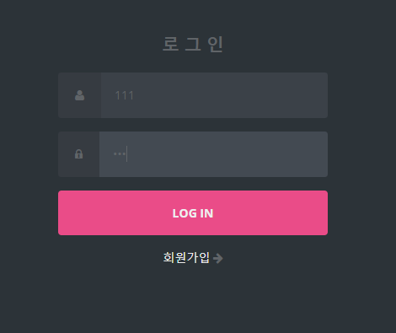
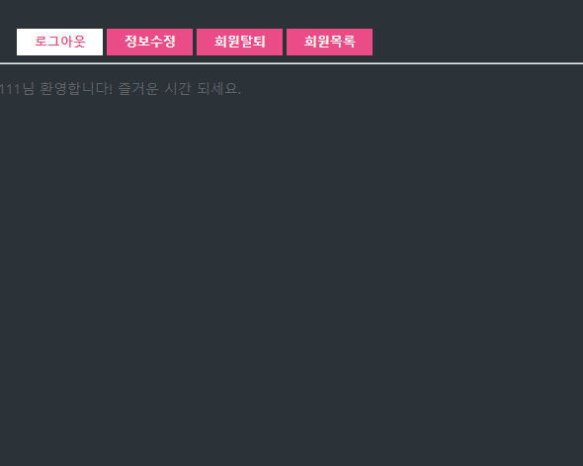
로그인
111 아이디로 로그인
로그인 화면에서 메인 화면으로 넘어감

Slide 4
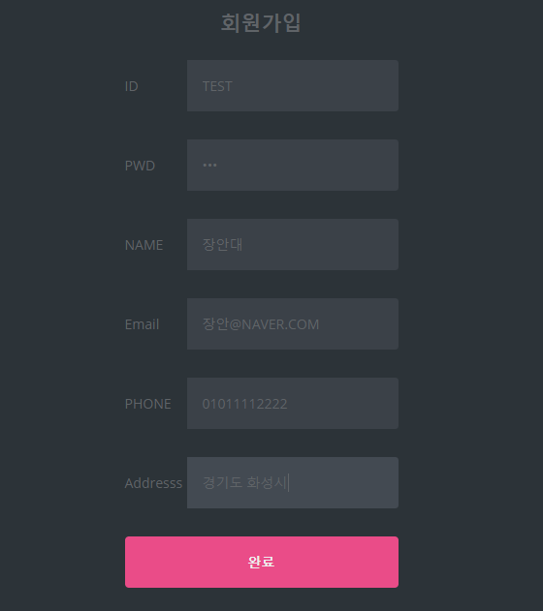
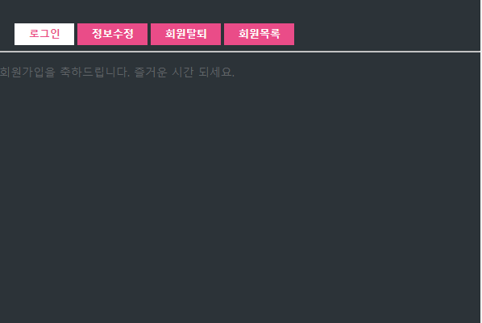
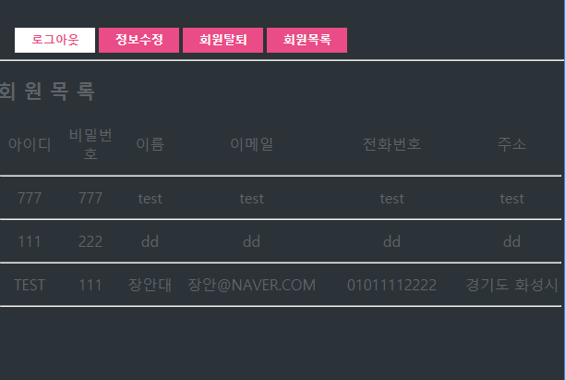
회원가입
TEST 아이디 회원가입함
회원목록에 TEST 들어감

Slide 5
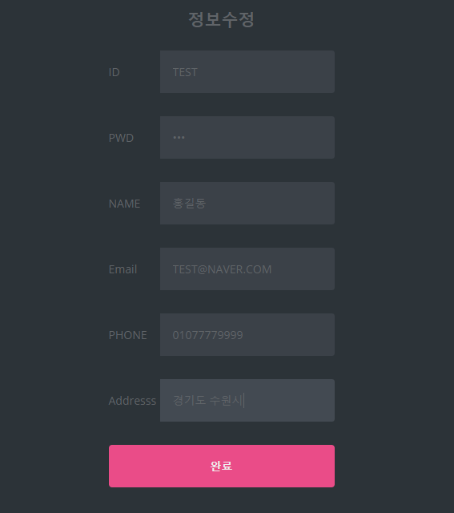
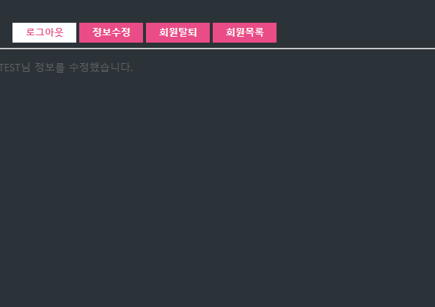
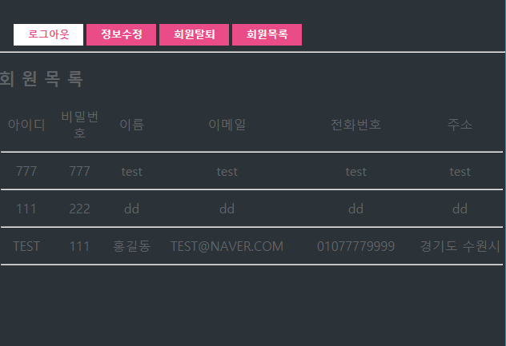
정보수정
아이디 TEST를 이름, 이메일, 핸드폰번호, 주소를 정보수정함
회원목록에 정보수정한 것이 적용됨

Slide 6
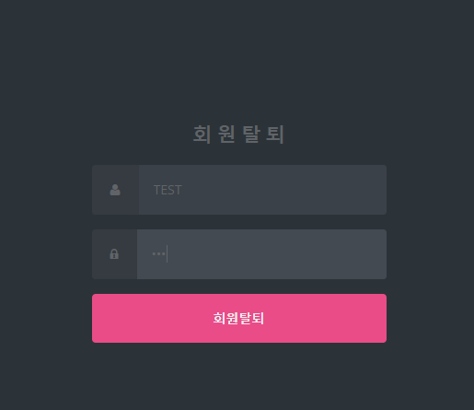
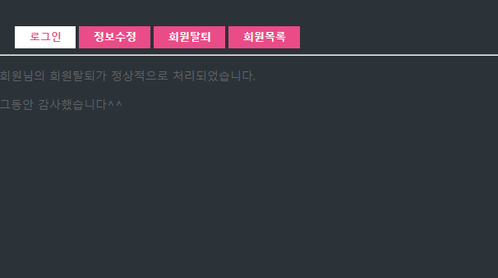
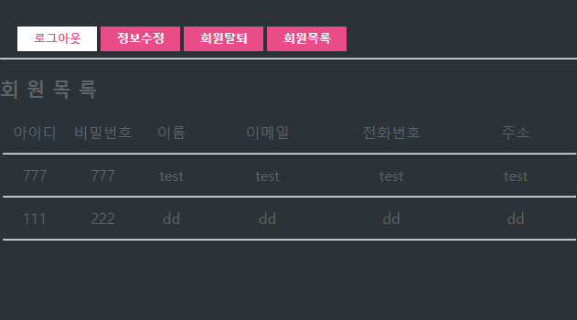
회원탈퇴
아이디 TEST를 탈퇴 시킴
회원목록에서 TEST 정보가 삭제됨

Slide 7
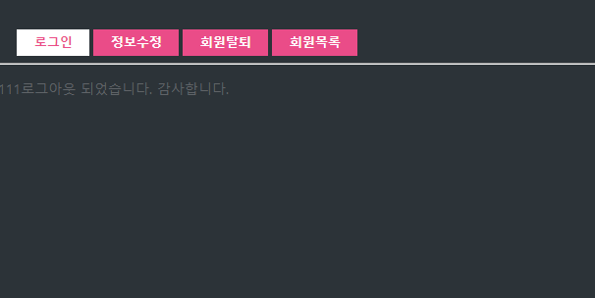
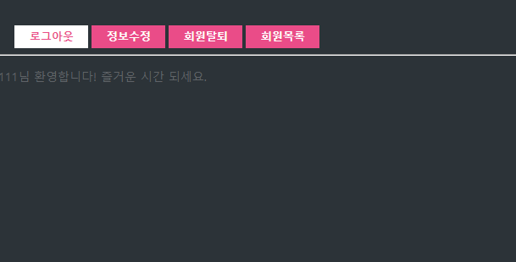
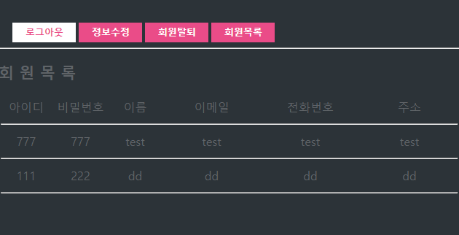
로그아웃, 메인, 리스트
로그아웃
로그아웃화면
메인화면
리스트화면
메인
리스트

